Slide 1


Retos Disruptivos

Slide 2

TABLA DE CONTENIDO
Ciclo de Vida
1
2
3
4
5

Slide 3


Ruta
La adopción de herramientas tecnológicas y de inteligencia artificial está redefiniendo la manera en que enfrentamos los desafíos de investigación y desarrollo, brindando nuevos métodos, capacidades avanzadas y estrategias que potencian el trabajo de los equipos técnicos
Acceso estratégico a grandes volúmenes de datos estructurados y no estructurados
Optimización avanzada en la captura, procesamiento y análisis de datos
Orquestación de resultados a través de plataformas colaborativas e integraciones inteligentes
Generación automática y validación de hipótesis mediante modelos predictivos y analíticos

Slide 4
Habilidades
Habilidades clave para liderar el futuro tecnológico
Dominio de herramientas de IA y machine learning aplicadas al desarrollo
Capacidad de automatizar flujos de trabajo e integración continua
Diseño y orquestación de microservicios resilientes y escalables
Gobernanza de datos y gestión de grandes volúmenes en cloud (AWS)
Pensamiento crítico y adaptabilidad frente a nuevas tecnologías

Slide 5
Pilares
Pilares tecnológicos para equipos de alto desempeño
Arquitecturas Cloud escalables y resilientes (AWS, Kubernetes)
Análisis de datos para toma de decisiones en tiempo real
Implementación práctica de inteligencia artificial en flujos de desarrollo
Dominio técnico de lenguajes estratégicos: Go, Python y JavaScript

Slide 6
Promts
Define claramente el objetivo
¿Qué quiero lograr exactamente con este prompt?
¿Quién debe ser el modelo dentro de esta conversación?
¿Qué información necesita saber el modelo antes de ejecutar?
¿En qué formato espero la respuesta?
¿Qué reglas debe seguir el modelo para considerar su tarea exitosa?
¿Puedo darle un pequeño ejemplo de cómo debe lucir la salida?
¿Qué podría preguntar el modelo si no entiende algo? ¿Se lo aclaro de una vez?

Slide 7
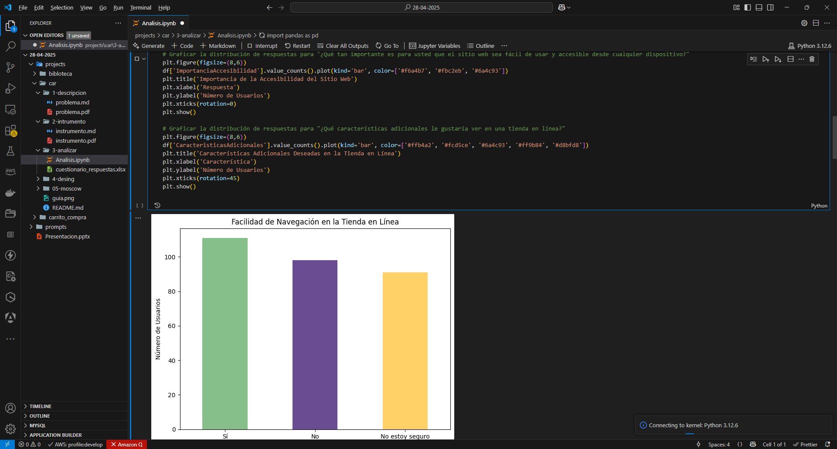
Resultado

